Slide 1
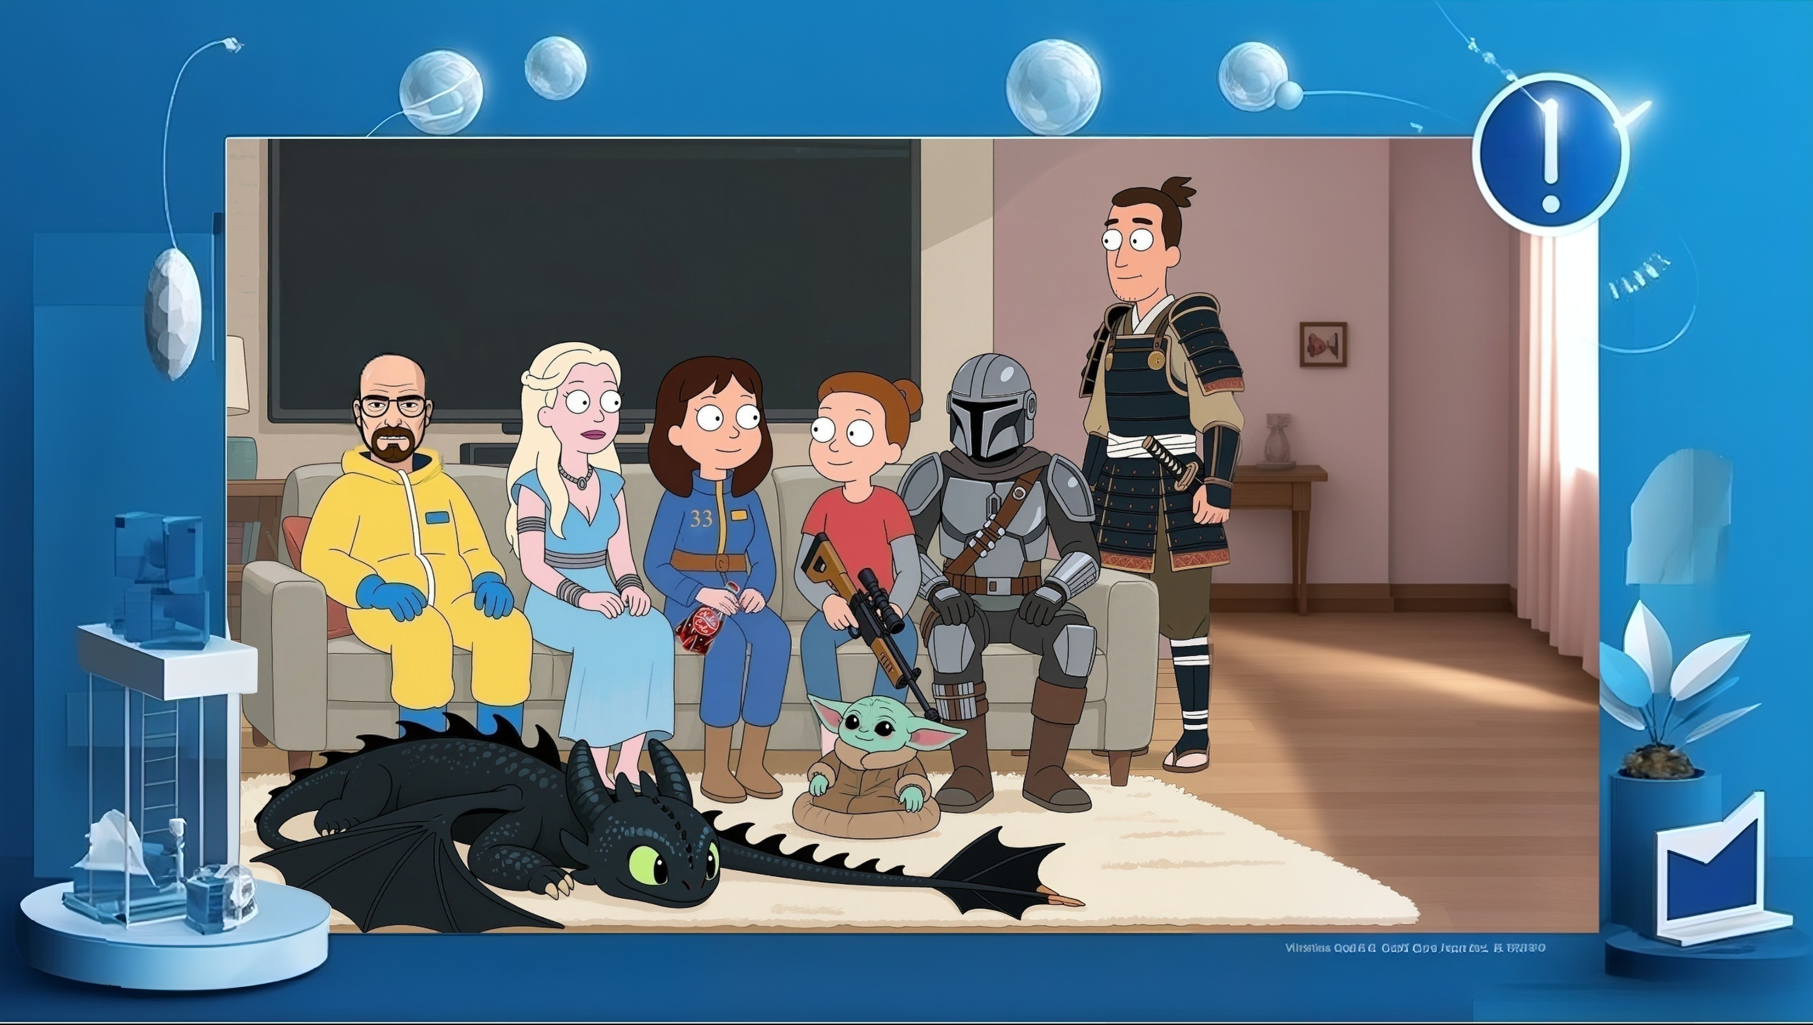
…В предыдущих
сериях

Slide 2

Вычисление R^2,
MSE, RMSE на 7 фолдах для
линейной регрессии без полиномов
MSE (Mean Squared Error): 3970044194488860016640.00
RMSE (Root Mean Squared Error): 63008286712.85
Среднее качество на тренировочной выборке: 0.76
Среднее качество на валидации: 0.327
Коэффициент детерминации r^2: 0.76

Slide 3
Выявленные проблемы
Переобучение
R² на train (0.7) значительно выше, чем на валидации (0.4) → разница ≈ 0.35.
Нестабильность модели
R² на валидации меняется от 0.4 до 0.8 → модель нестабильна на разных выборках.
Проблема масштаба
MSE и RMSE недопустимо велики (триллионы) → метрики неинформативны.
Это следствие того, что Market Cap (ЦП) не был прологарифмирован
Низкая применимость
Даже при R² = 0.8 на одном тесте, средний R² = 0.4 говорит: модель ненадёжна.
На практике: предсказания будут точны для некоторых компаний,
но ошибочны для других.

Slide 4

Отчет команды «Великолепная восьмерка»
по кейсу 8 в рамках 2 этапа.
Доработка BASELINE модели в рамках Линейной регрессии
Улучшили стандартную модель линейной регрессии через логарифмирование целевой переменной, разбили компании по 4 группам в зависимости от дохода ( 4 bin ), и выполнили стратификацию по бинам при разделении на train/test

Slide 5
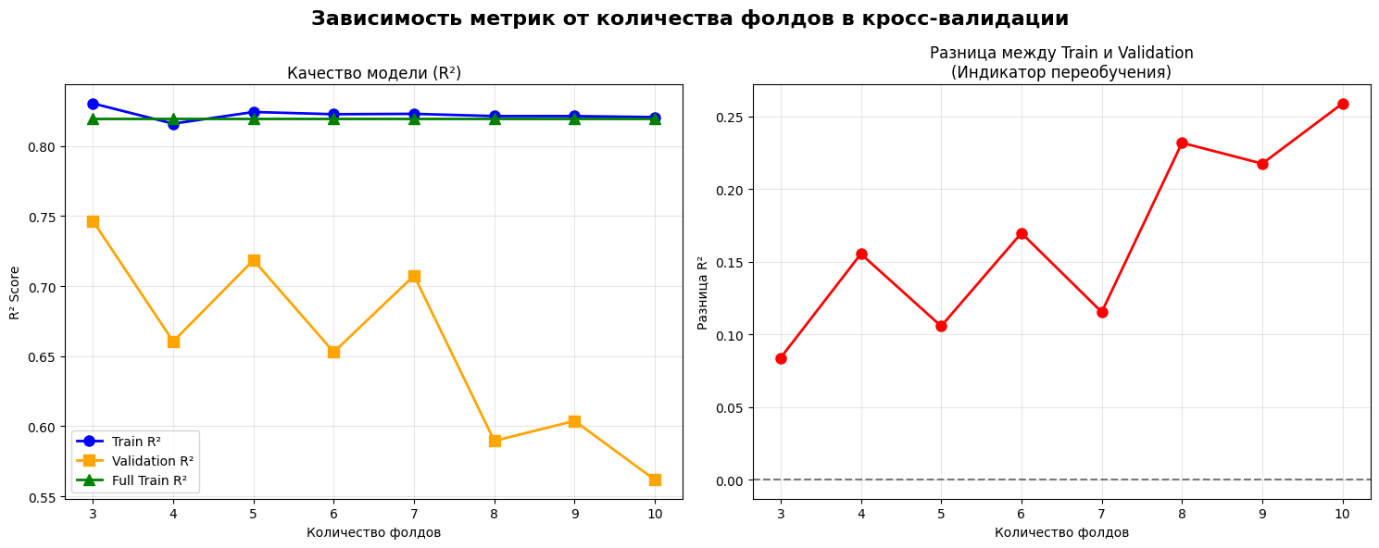

Slide 6
Выявленные проблемы
Переобучение
R² на train (0.7) значительно выше, чем на валидации (0.4) → разница ≈ 0.35.
Нестабильность модели
R² на валидации меняется от 0.4 до 0.8 → модель нестабильна на разных выборках.
Проблема масштаба
MSE и RMSE недопустимо велики (триллионы) → метрики неинформативны.
Это следствие того, что Market Cap (ЦП) не был прологарифмирован
Низкая применимость
Даже при R² = 0.8 на одном тесте, средний R² = 0.4 говорит: модель ненадёжна.
На практике: предсказания будут точны для некоторых компаний,
но ошибочны для других.

